Slide 1



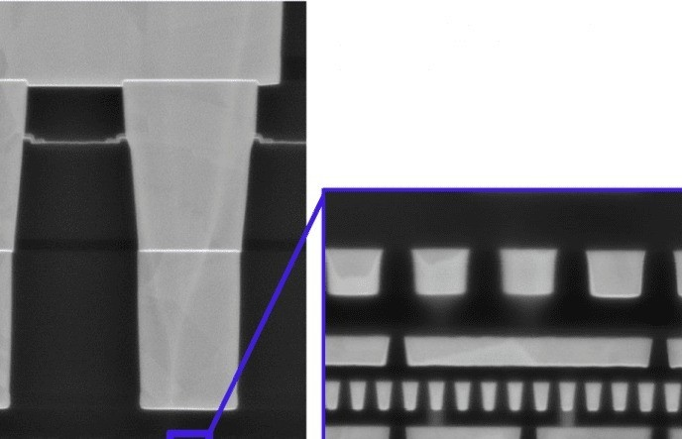

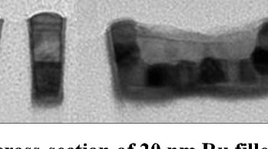
DUMMY · 02 / 30
IITC 2022 · MONTERO ALVAREZ
VIA · ARCHITECTURE
3단 고종횡비 슈퍼비아 (Montero Alvarez, IITC 2022)
M1에서 M4로 두 레벨을 건너뛰는 단일 비아입니다.
단일 비아 · 종횡비
KELVIN 저항 중간값
7.7
58Ω
2단 적층 비아 66.3 Ω 대비 13% 낮음
전기적 수율
>95%
높이 118.5 nm · 하단 CD 15.5 nm · 상단 CD 22.7 nm
−50°C↔+125°C
M1 피치
0.3nm
70nm
36nm
ALD TiOₓ
CVD Ru
접착층 0.3 nm ALD TiOₓ
CD · nm
출처: Semiconductor Digest — Intel 4 BEOL Cu + Co liner/cap cross section
충진 CVD Ru 70 nm
하단 15.5 · 상단 22.7
출처: ResearchGate — 30 nm Ru filled structure TEM
공정 A→D로 가면서 TiN 하드마스크 침식과 언더캷을 줄인 과정이 HAADF-STEM 단면과 top-down CD-SEM으로 나란히 비교됩니다(Fig. 3, 8패널).
001 / 003

Slide 2




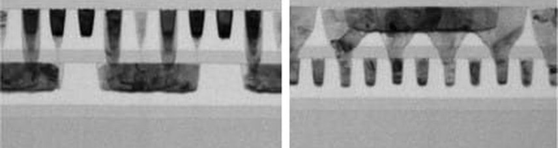

DUMMY · 02 / 30
SPIE 2021 · DAS
METROLOGY · OPTICAL
계측: 14 nm 하프피치를 광학으로 잃지 않고 잡기 (Das, SPIE 2021)
P28·P30 피치, 산화막 도랑 깊이 60 nm, TiN 배리어 1.5 nm + Ru 충진 구조에서, 30 µm × 30 µm나 되는 산란계 광점보다 훨씬 작은 타겟을 머신러닝으로 풀어냈습니다.
LER PREDICTION
MEANDER RESISTANCE
MEASURED · LER
0.85
>0.93
1.6–2.0
R²
R²
nm · LER
RMSE 0.03 nm
메앤더 저항 예측
초점 범위 전체
TIP-TO-TIP 실측
실측 LER은 초점 범위 전체에서 1.6–2.0 nm였고, tip-to-tip은 60 nm 섬 사이 22–26 nm였습니다.
22–26nm
60 nm 섬 사이
iN5 세대 계측 기준
M2 피치 32 nm / M1 42 nm · 금속 T2T CD 균일도 <1 nm 3σ · 금속 팁 위치 EPE ~5 nm 3σ
SALELE · 18 nm
가상공정 연구 출발점
출처: ScienceDirect — 56 nm pitch Cu dual-damascene interconnects (P28·P30 피치, 100 nm 스케일)
18 nm 피치로 내려오면 이 예산이 그대로 남을 수 없다는 게 SALELE 가상공정 연구의 출발점입니다.
002 / 003

Slide 3


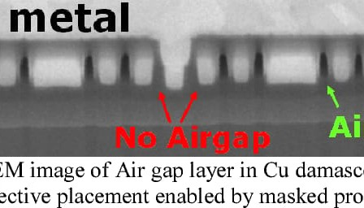
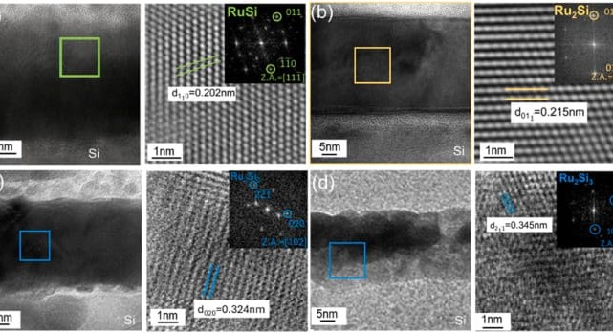
DUMMY · 02 / 30
CLOSING · SUMMARY
신뢰성 · SHIFT
신뢰성: 단일 배선으로 잠금하던 기준이
CLOSING QUESTION
18nm
무너지는 중
피치로 내려가도 이 예산이 남을 수 있는가
SALELE 가상공정 출발점
단일 비아 공정, 머신러닝 계측, iN5 예산의 세 갈래가 동시에 흔들리고 있습니다.
01
VIA
M1에서 M4로 두 레벨을 건너뛰는 단일 비아 — 공정 A→D로 가면서 TiN 하드마스크 침식과 언더캷을 줄인 과정이 HAADF-STEM 단면과 top-down CD-SEM으로 나란히 비교됩니다(Fig. 3, 8패널).
공정 진화
출처: Semantic Scholar — Air-gap layer in Cu damascene SEM
02
METROLOGY
LER 예측 R² = 0.85 / RMSE 0.03 nm, 메앤더 저항 예측 R² > 0.93. 실측 LER은 초점 범위 전체에서 1.6–2.0 nm였고, tip-to-tip은 60 nm 섬 사이 22–26 nm였습니다.
예측과 실측
03
BUDGET
iN5세대 계측 기준은 M2 피치 32 nm / M1 42 nm에서 금속 T2T CD 균일도 <1 nm 3σ, 금속 팁 위치 EPE ~5 nm 3σ였습니다. 18 nm 피치로 내려오면 이 예산이 그대로 남을 수 없다는 게 SALELE 가상공정 연구의 출발점입니다.
iN5 기준선
출처: ScienceDirect — Ru silicidation in-situ TEM
단일 배선 잠금 해제 · 다중 축 동시 검토
003 / 003

